Slide 2

De la clase anterior…
Hasta este punto debemos saber:
¿Qué es un servicio?
¿Para qué son útiles los servicios?
¿Qué tipos de protocolos/estrategias se usan en la comunicación con servicios?
¿Qué es SOA?
¿Características que deben tener los servicios / SOA?

Slide 3
Agenda
REST APIs
API Resources
API Projects

Slide 4
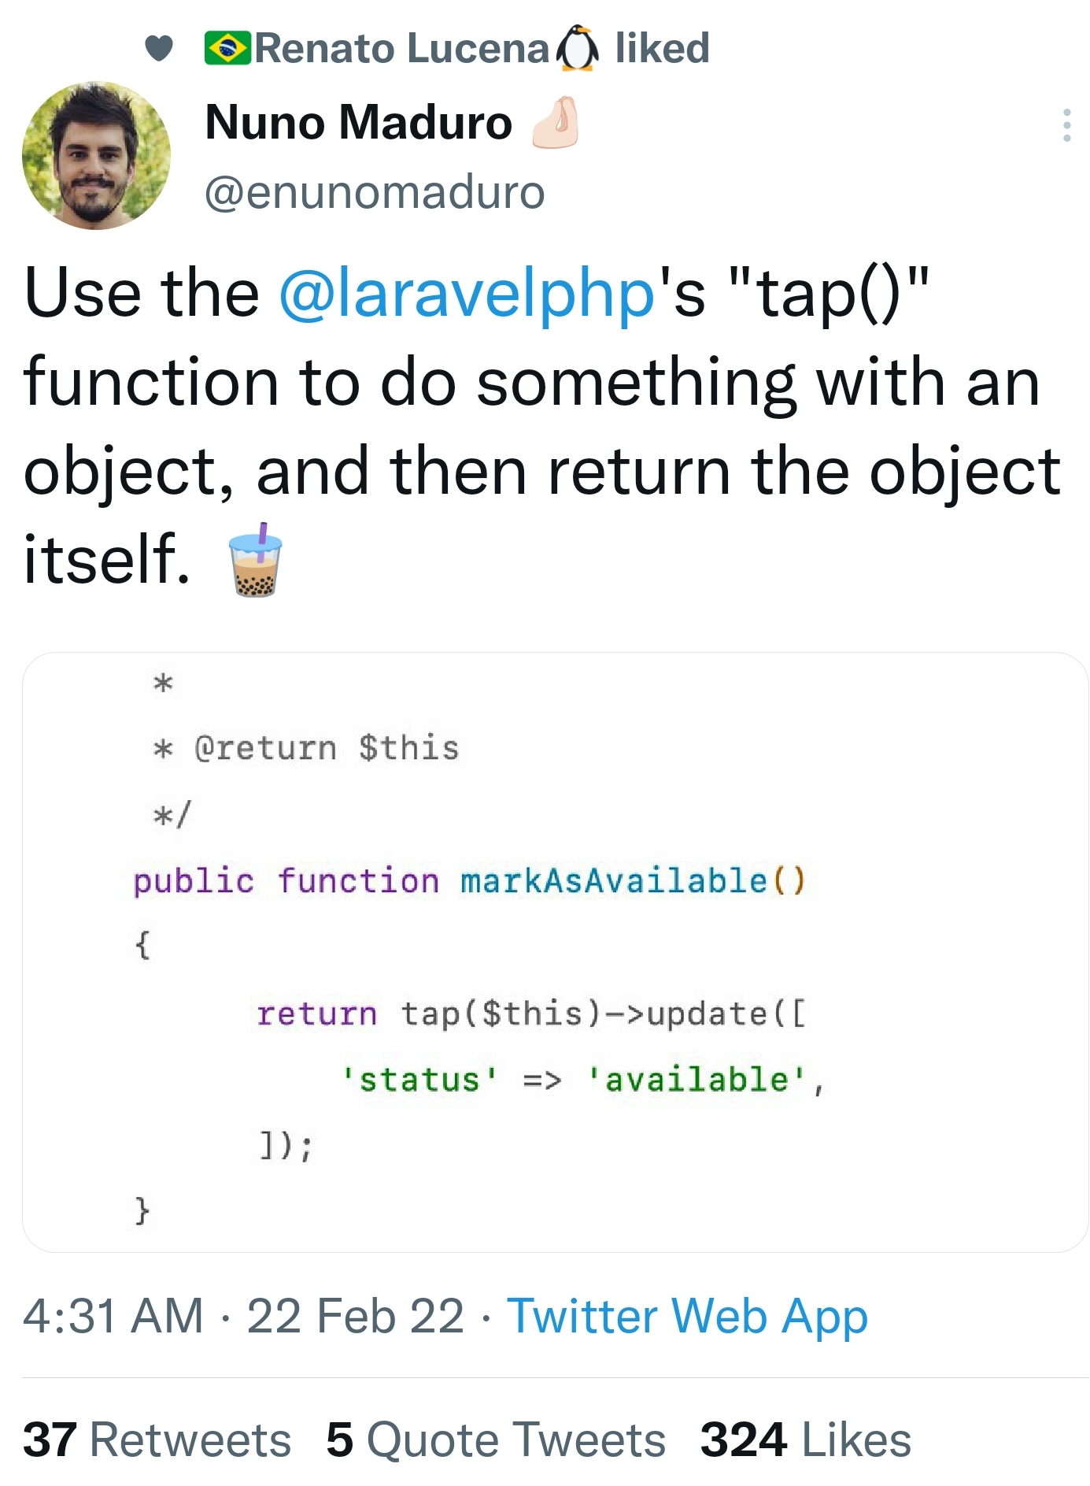
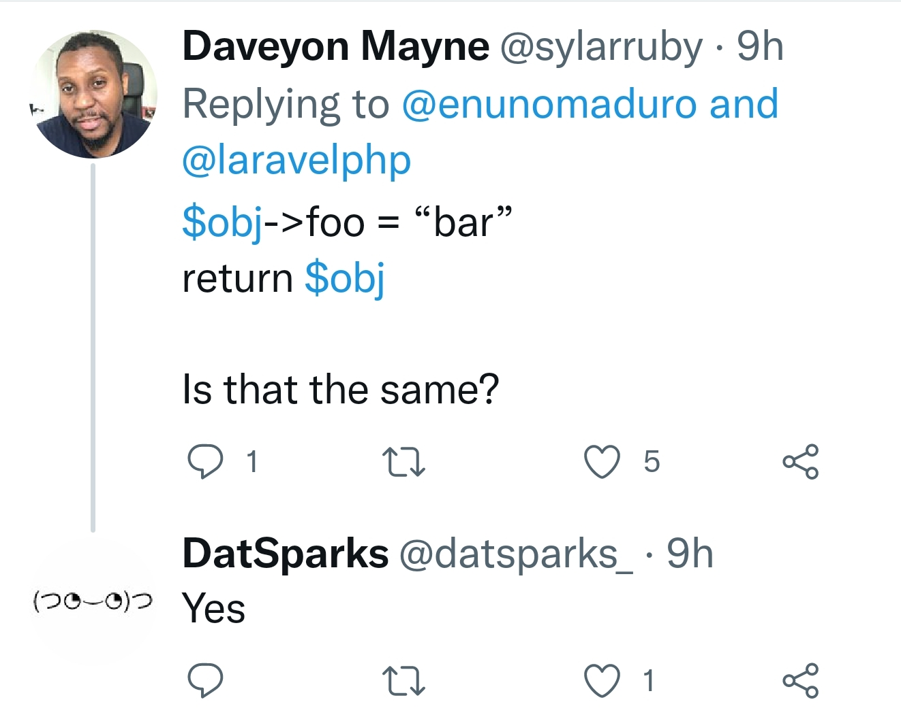
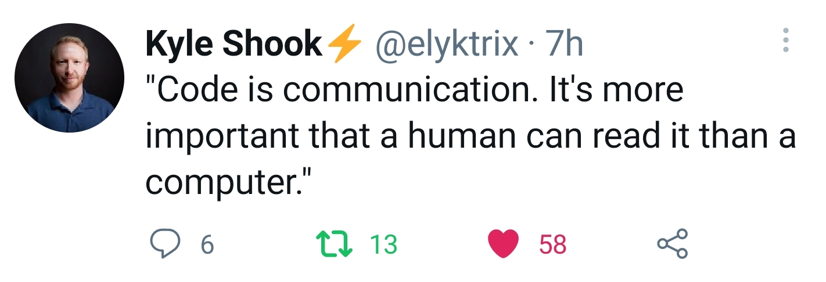
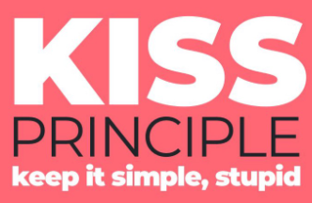

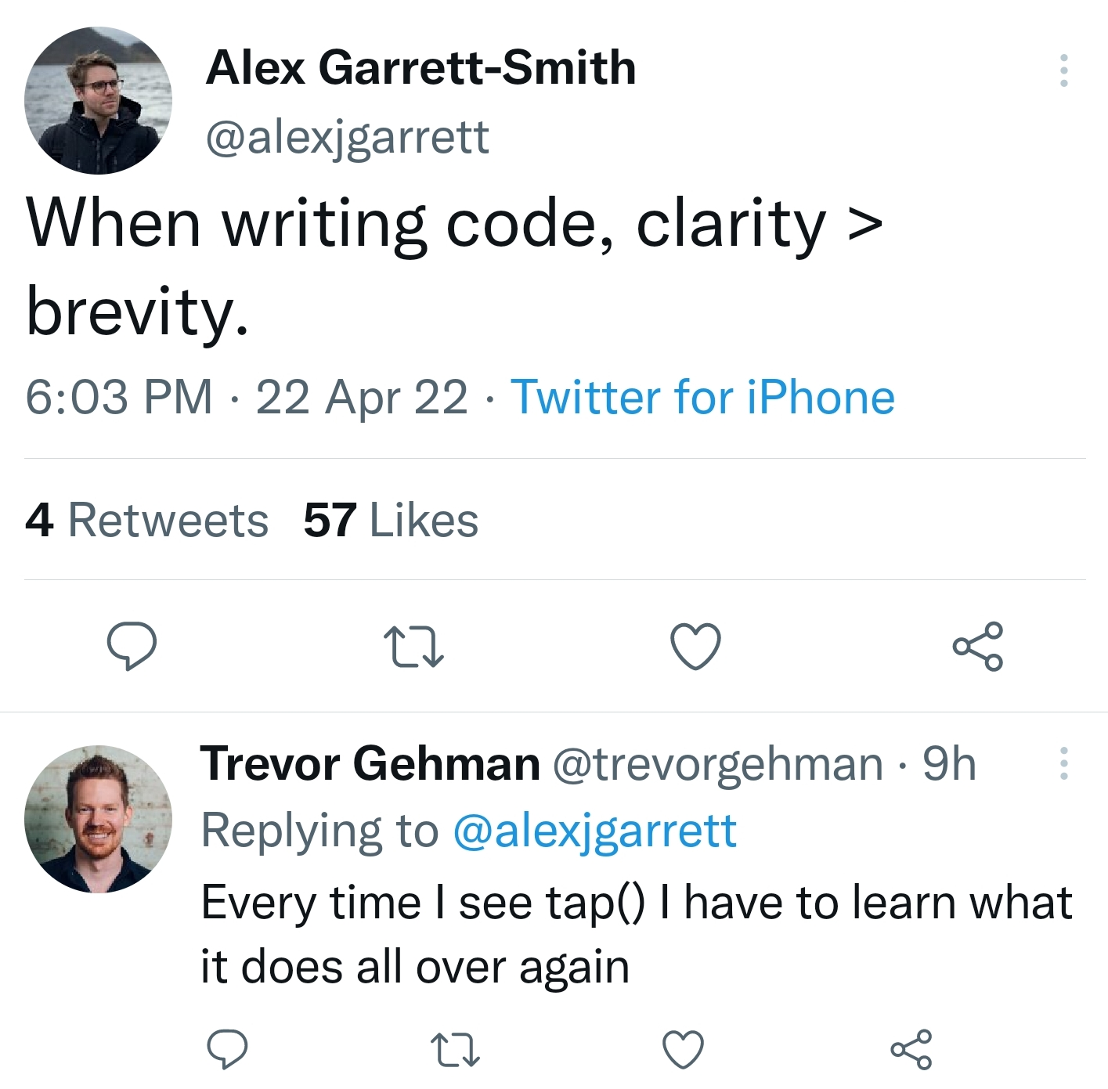

Slide 5
REST APIs
One of the most common tasks Django developers are given is to create an API, usually JSON and REST or REST-like, that allows third parties to interact with the Django application’s data.
Django makes it incredibly easy to work with JSON, and its API view controllers are already structured around REST verbs and patterns.

Slide 6
REST characteristics
When we talk about RESTful or REST-like APIs in the Django world, we’re generally talking about APIs with a few common characteristics:
They’re structured around “resources” that can be uniquely represented by URIs, like:
/cats for all cats,
/cats/15 for a single cat with the ID of 15
Interactions with resources primarily take place using HTTP verbs (GET /cats/15 versus DELETE /cats/15).
They’re stateless, meaning there’s no persistent session authentication between requests; each request must uniquely authenticate itself.

Slide 7
REST characteristics – II
When we talk about RESTful or REST-like APIs in the Django world, we’re generally talking about APIs with a few common characteristics:
They’re cacheable and consistent, meaning each request (except for a few authenticated user–specific requests) should return the same result regardless of who the requester is.
They return JSON.

Slide 8
REST characteristics – III
A pure RESTUFL API adheres to six architectural constraints:
Client-Server: Mandates that client and server must be separate and allowed to evolve independently.
Stateless: Requres REST calls to be stateless, meaning no client context is stored on the server but at the client.
Cacheable: specifies that responses must define themselves to be cacheable or not, which can improve scalability and performance.
Layered system: Forms a hierarchy that helps manage complexity and improve scalability.
Code on demand: allows for code or applets to be sent by server to clients.
Uniform Interface: is a fundamental set of constraints that decouples the architecture, such as resources and self-descriptive messages.

Slide 9
REST characteristics – IV
In reality, modern APIs are not purely RESTFUL, favoring breaking one or more of the previous constraints (usually Uniform Interface) and still be REST APIs.
Most REST Apis adhere to the following architectural concepts:
Resources: objects, data or services are accessible by Uniform Resource Identifiers (URI). Usually referred to nouns rather than verbs.
Request operations: operation on resources are done using standard HTTP operations (GET, PUT, POST, OPTIONS, DELETE)
Error codes: REST APIs use standard error codes (200, 300, 400).
Hypermedia: Responses will usually contain hyperlinks or URIs to other actions
and resources for flexibility and discoverability. For instance, use hyperlinks for
pagination or nested data structures.

Slide 10
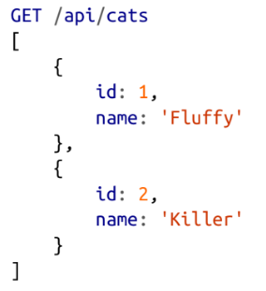
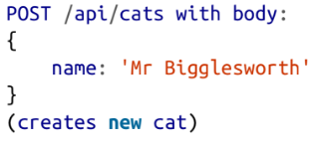
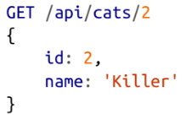
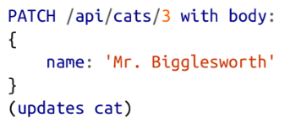
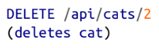
Common REST API endpoint structures

Slide 11
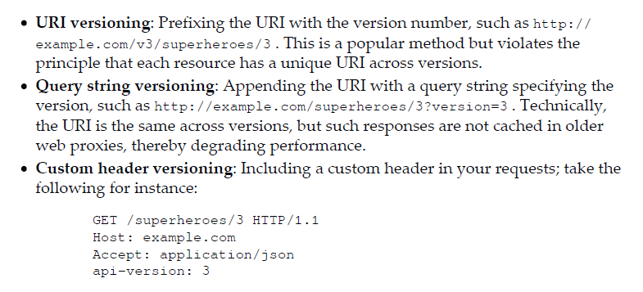
REST API VERSIONING

Slide 12
Django REST Framework
The Django REST Framework (DRF) enables the easy creation of Django APIs that return JSON.
DRF takes charge of the heavy lifting of transforming database models into RESTful APIs.
DRF provides CRUD operations, authentication modulse, JSON serializers, etc.

Slide 13
Creating a REST API in Django
To create a basic REST API in Django, we need:
to install Django’s REST Framework.
to create API Views and model Serializers.
to define url patterns to map API endpoints

Slide 14
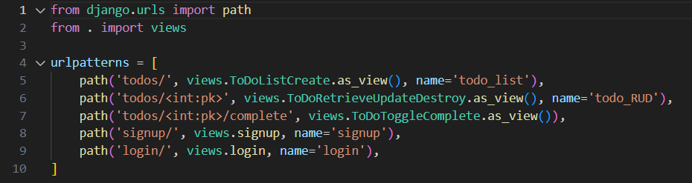
Urls.py file
The urls.py file contains routes which are intended to be stateless, so requests entering the application through these routes are intended to be authenticated via tokens and will not have access to session state.
En aplicaciones MVC/MVT las Views envían datos a templates HTML. En SOA las clases genéricas de DRF envían datos serializados a un endpoint del API.

Slide 15
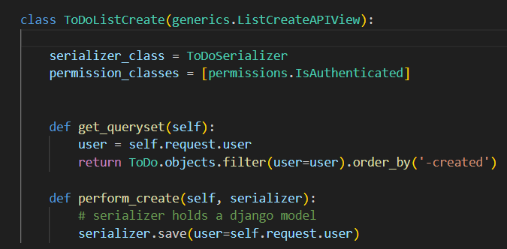
API Views
Sugerencias:
Cree los controladores asociados a APIs dentro de la ruta app/api/views.py
Colóqueles la palabra Api en el nombre del controlador, para diferenciarlos de los controladores web.
Dudas con este controlador y sus dos métodos
Perform_créate actúa como un hook que es llamado antes que la instancia sea creada en la BDD. Podemos especificar que el usuario del todo es el usuario del request antes de la creación en la BDD.

Slide 16
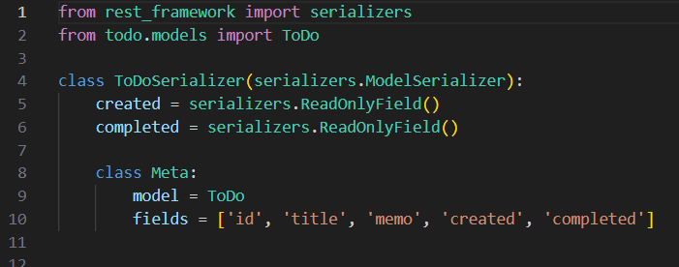
Serializers.py
Los serializadores toman objetos complejos como los modelos de Django y lo traducen a JSON o XML para facilitar el renderizado de datos.
Sugerencias:
Cree los serializadores asociados a APIs dentro de la ruta app/api/serialziers.py
Colóqueles la palabra Serializer en el nombre del controlador, para relacionarlos con el API View que los invocará.
Dudas con este serializador?
Los campos que no se especifiquen en la clase Meta no serán expuestos en la API.

Slide 17
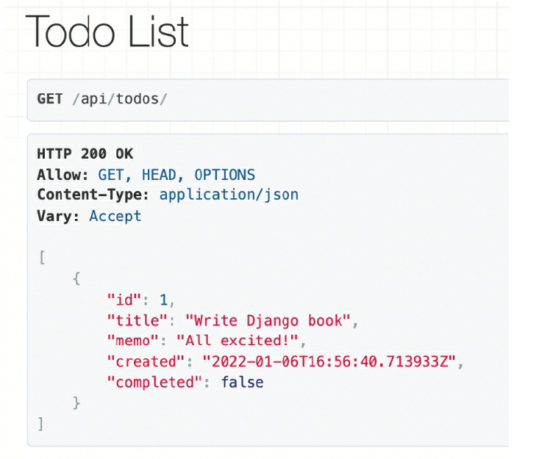
Invocando la API – desde URL
http://127.0.0.1:8000/api/todos

Slide 18
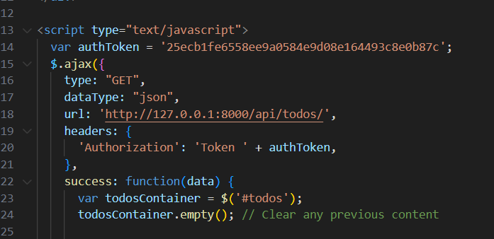
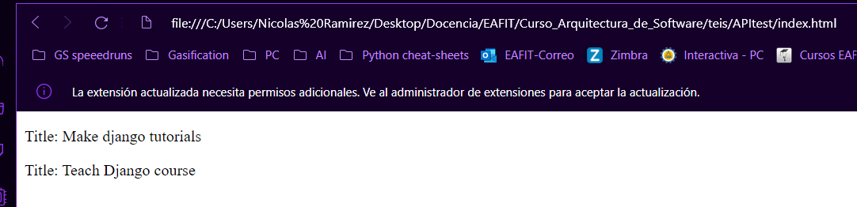
Invocando la API – desde otra aplicación
Aquí creamos un index.html por fuera del proyecto, para simular otro proyecto que consumiera nuestra API
En el tutorial usamos aplicaciones externas para lograr el mismo objetivo
El docente les compartirá el código para que puedan usar estos tests locales de sus APIs.

Slide 19
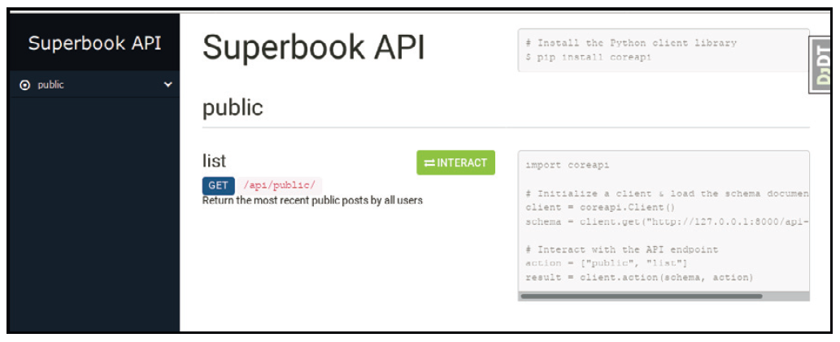
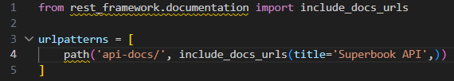
Patrones de Diseño para API
Human Browsable Interface
Problema: Visitar una API en un navegador puede ser una experiencia abrumadora, llevando a baja adopción del mismo.
Solución: Utilizar una interface navegable por humanos a nuestras API.

Slide 20
Agenda
REST APIs
API Resources
API Projects

Slide 21
API Resources
The simplest APIs can just return django model objects as JSON, but very quickly the needs of most APIs outgrow that structure.
How should we convert our model results into the right format? What if we want to embed other resources, or do so but only optionally, or add a computed field, or hide some fields from APIs but not other JSON output?
An API-specific transformer is the solution.
Django’s serializers and API views allow to transform model objects to control the representation of the model’s data in the API responses.

Slide 22
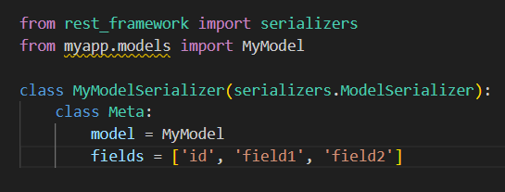
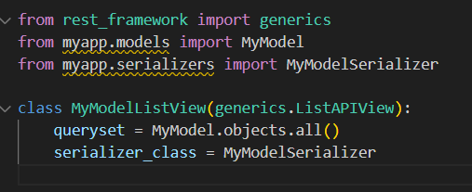
API Resource
Especificamos los datos que queremos retornar a nivel de entradas individuales (productos, vuelos, listas, etc.)
Ahora solo se retornan los datos especificados en el serializer_class

Slide 23
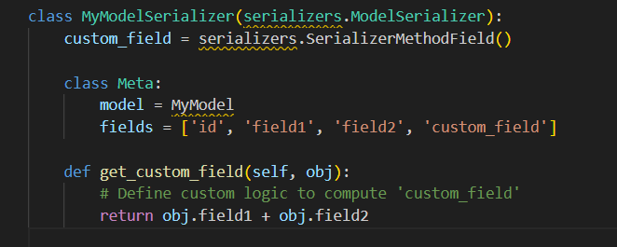
Custom Serialization
Podemos personalizar la serialización definiendo métodos dentro del serializador para agregar propiedades calculadas o datos transformados a necesidad.

Slide 24
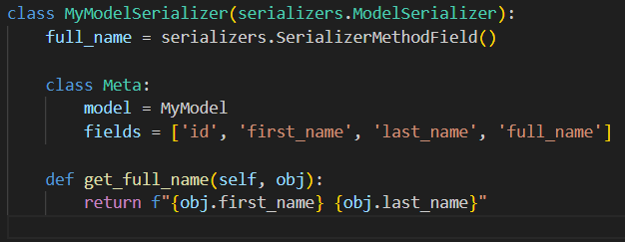
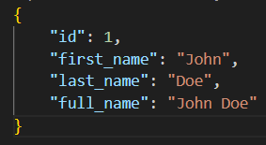
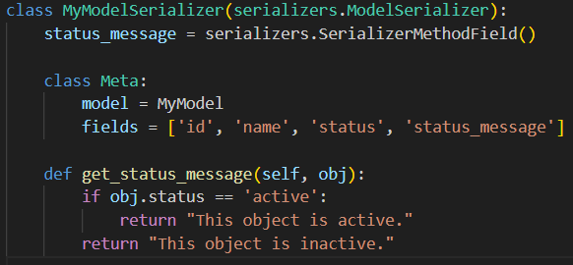
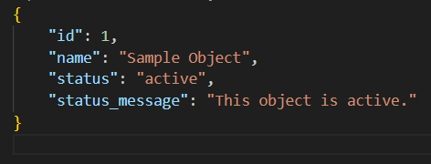
Custom Serialization - Ejemplos
Este método permite concatenar dos campos del modelo.
Este método permite retornar valores diferentes basados en una condición.

Slide 25
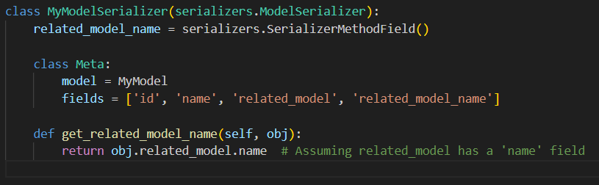
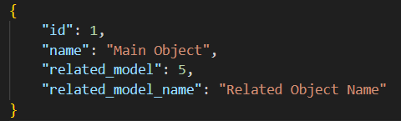
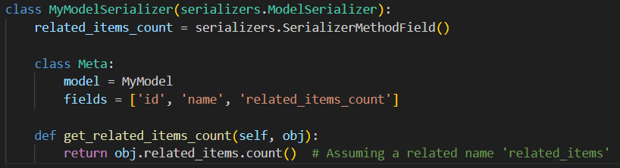
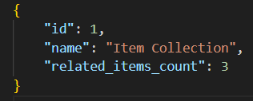
Custom Serialization - Ejemplos
Este método permite invocar datos de un modelo relacionado.
Este método retorna valores agregados como cuenta de ítems.

Slide 26
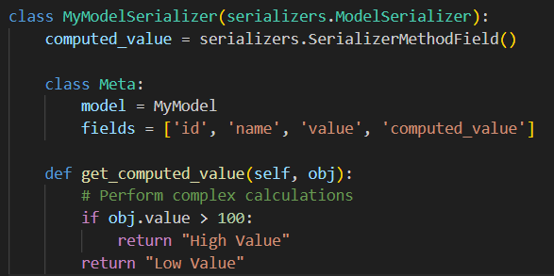
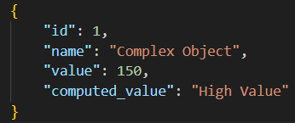
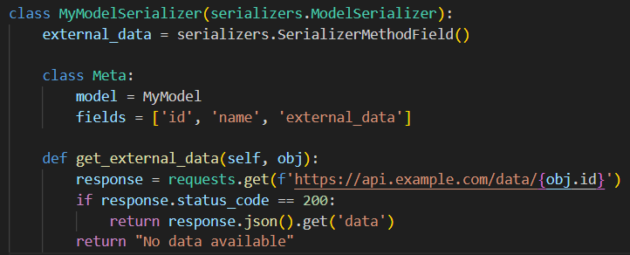
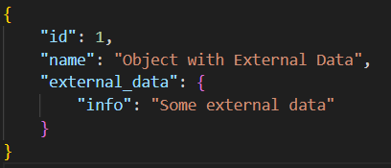
Custom Serialization - Ejemplos
Este método permite realizar operaciones complejas o transformaciones de campos.
Este método permite traer datos haciendo un llamado desde una API externa.
Para que este método funcione habría que importar requests en serializers.py

Slide 27
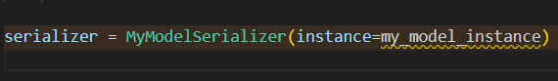
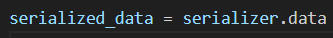
Custom Serialization - ¿Cómo Funciona?
1
Cuando instanciamos el serializador, internamente ocurre esto.
2
Luego, se accede a los datos del serializador.
4
Mientras construye el diccionario representation, DRF identifica que full_name es un SerializerMethodField y buscara llamar el método get_XX asociado.
5
3
DRF llama un método llamado to_representation, para crear un diccionario con representaciones de los campos
Finalmente, ejecuta el método get_full_name para llevarlos al JSON final.

Slide 28
Agenda
REST APIs
API Resources
API Projects

Slide 29
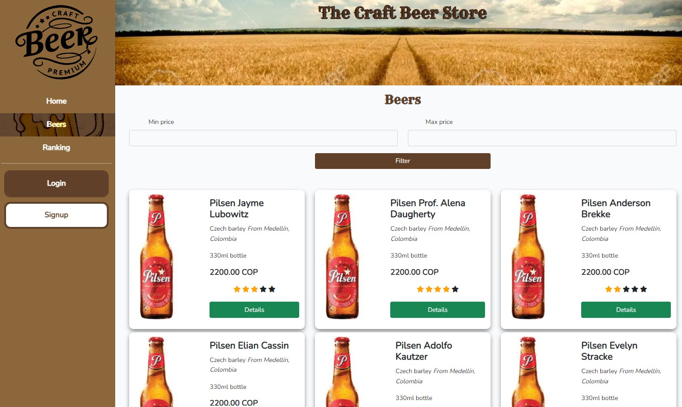
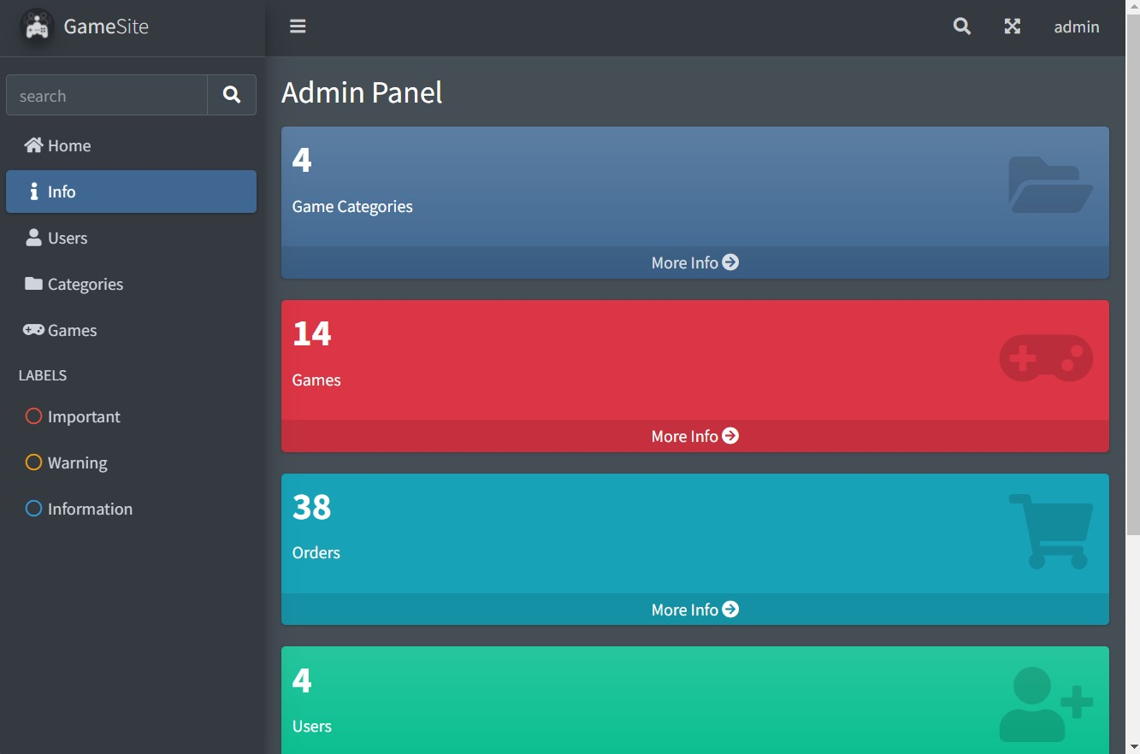
Caso de ejemplo
Suponga que el arquitecto del proyecto del entregable 1, le dice que deben dividir el proyecto en 2 partes. Una aplicación que contenga todo lo relativo a la administración de los datos, y la otra que contenga lo de usuario final.
¿Por qué cree que el administrador solicitaría algo así?
¿Cómo considera usted que se debería implementar esta división?

Slide 30
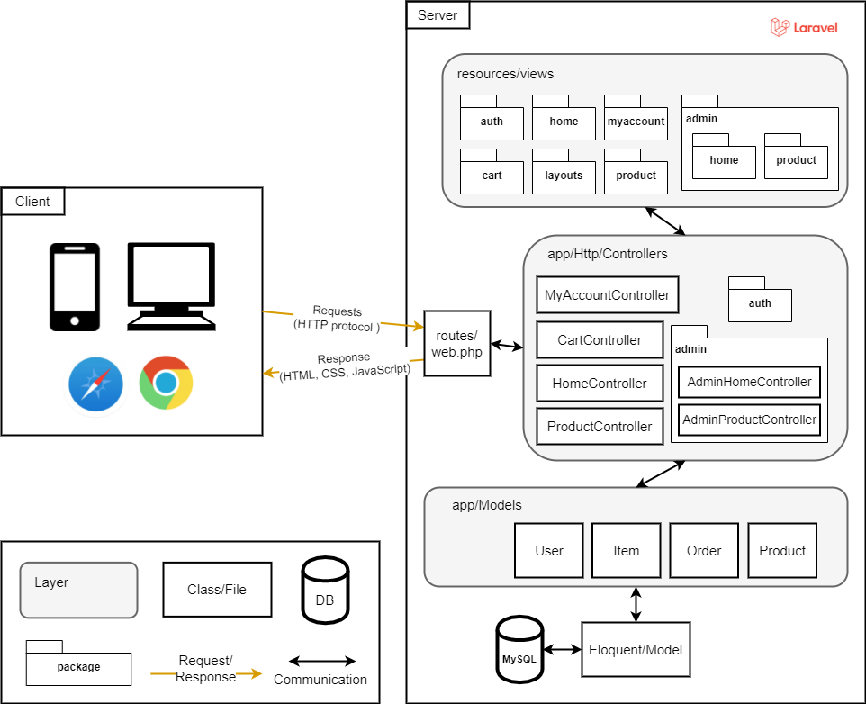
Versión original

Slide 31
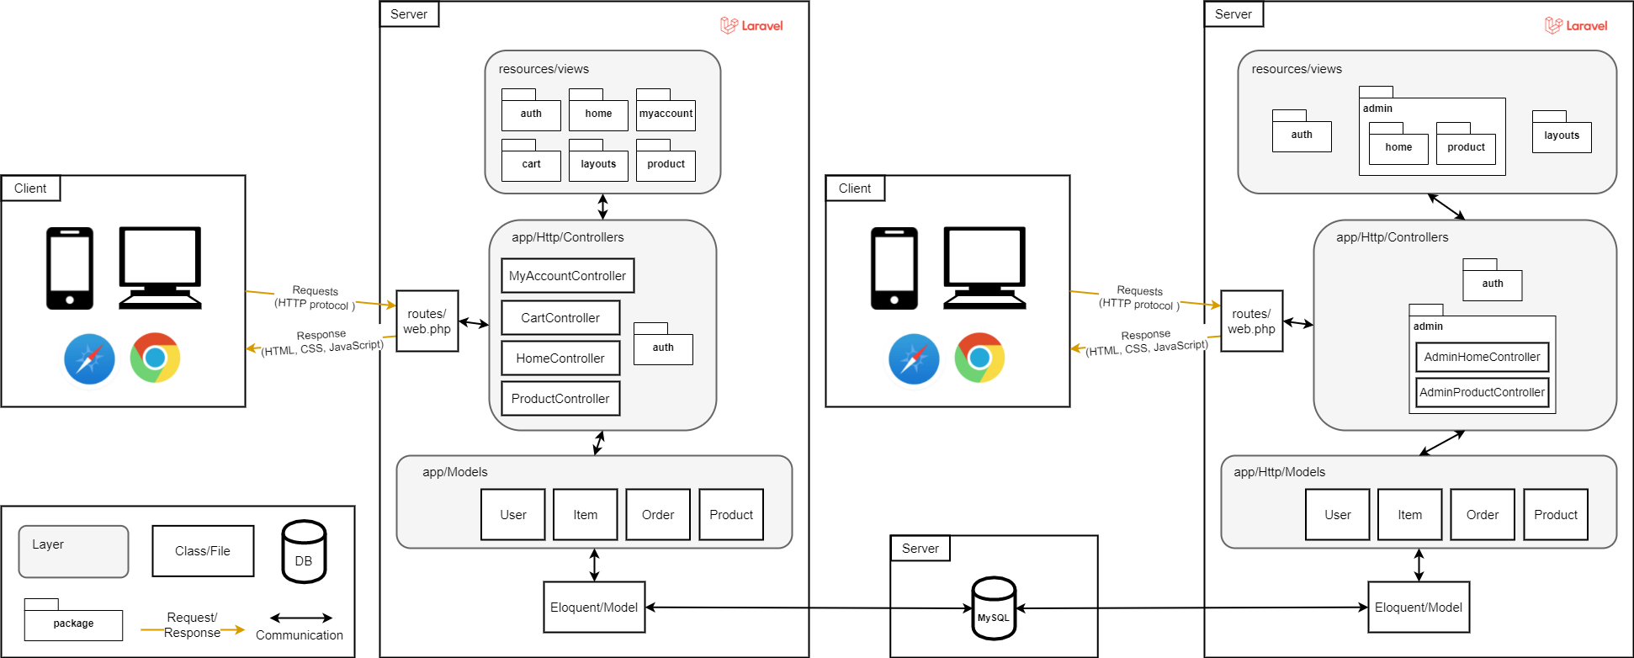
Opción 1 – Ambos proyectos MVC
Client-project
Admin-project
¿Algún comentario?

Slide 32
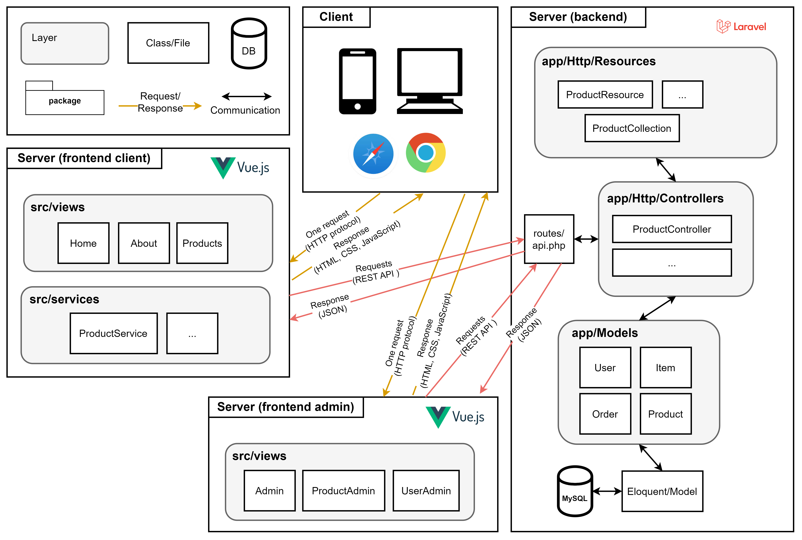
Opción 2 – front y back
¿Algún comentario?
Imagínese que luego le piden hacer una app para Android, para que se pueda comprar desde la App ¿Qué haríamos?

Slide 33
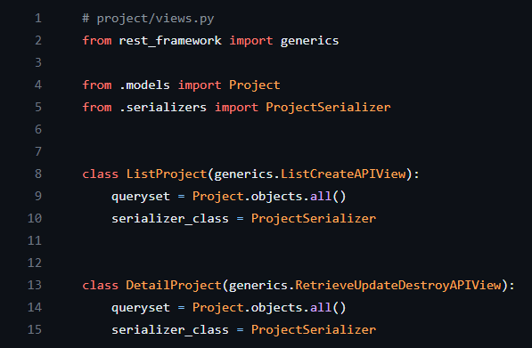
Back-end – Django
Para analizar en vacaciones: https://github.com/do-community/django-todo-react/tree/master/backend

Slide 34
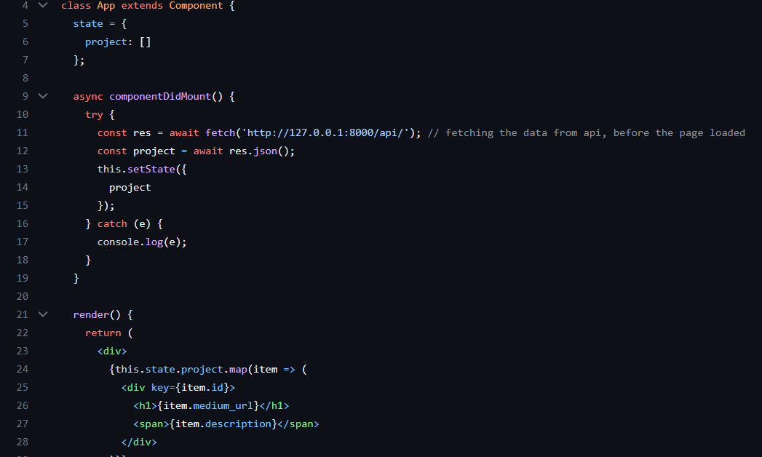
Frontend – React
Para analizar en vacaciones: https://github.com/rudipy/frontend-react

Slide 35
Recapitulemos
Hasta este punto debemos saber:
¿Dónde definir rutas de servicios REST en Django?
¿Cómo definir servicios REST en Django?
¿Cómo crear servicios REST mas personalizados en Django?
¿Cómo dividir aplicaciones en front-end y back-end?
¿Ventajas y desventajas de tener aplicaciones divididas?

Slide 36
Ejercicio
Desarrolle el siguiente tutorial, y realice las actividades propuestas.
Este tutorial proporciona una manera práctica de entender los conceptos, componentes, librerías y arquitectura básica de Django.
Cada línea que codifique y/o copie y pegue, léala en detalle, analícela, vuélvala y léala, y finalmente comprenda lo que se esta haciendo.
La próxima clase se explicará desde la teoría los elementos vistos.
Nota: para todos los tutoriales de este curso, a medida de que vaya haciendo los tutoriales, vaya anotando en una hoja las dudas, y en la clase siguiente pregunte sus dudas.

Slide 37
Referencias
Lim,R., Correa, D. (2022). Django 4 for the Impatient. Packt Publishing Ltd.
Martin, R. (2017). Clean Architecture: A Craftsman’s Guide to Software Structure and Design.
Lim,R., Correa, D. (2022). Beginning Django API & React
Balachandran Pillai, A. (2017). Software Architecture with Python. Packt Publishing Ltd.
Ravindran, A. (2018) Django Design Patterns and Best Practices.
Meles, A. (2022). Django 4 By Example. Packt Publishing Ltd.

